Slide 1
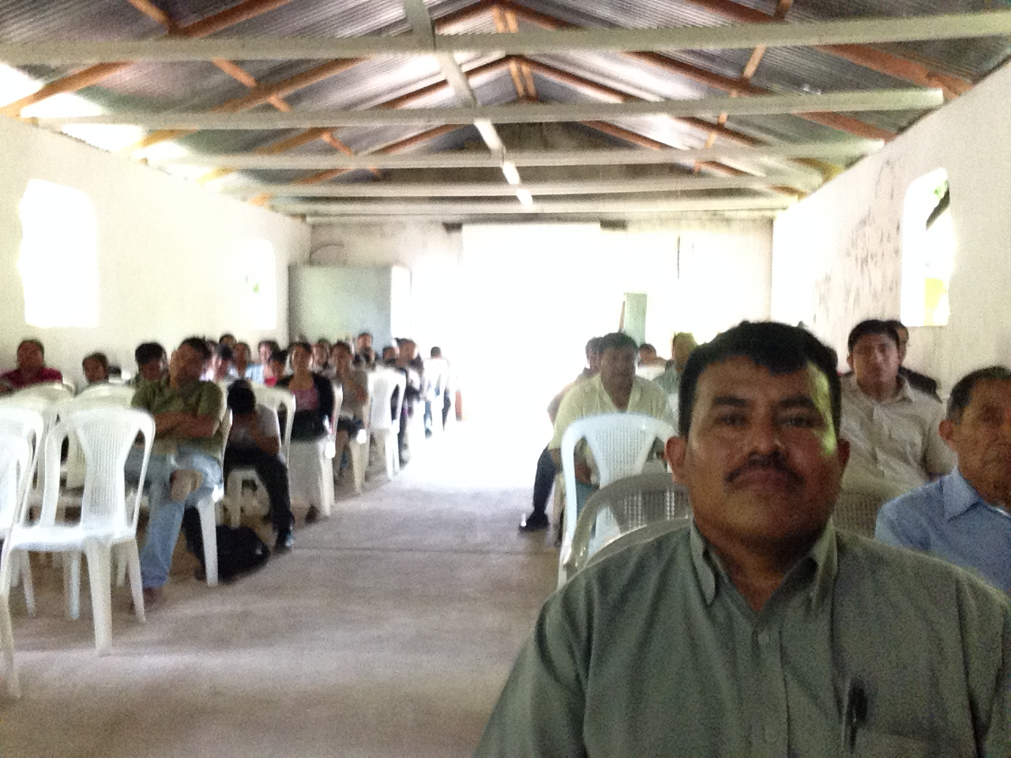
BIENVENIDOS TODOS
Iglesia de Cristo piedra parada
En Catarina juarez5. Delicias

Slide 3
BIENVENIDOS
A NUESTRA SERIE DE
LECCIONES DE LA
PALABRA DE DIOS
IGLESIA DE CRISTO
En Santa Catarina
Notes:
Hubo personas que cuando tuvieron un encuentro con la Deidad, se humillaron y obedecieron
Exo 3:6 Y dijo: Yo soy el Dios de tu padre, Dios de Abraham, Dios de Isaac, Dios de Jacob. Entonces Moisés cubrió su rostro, porque tuvo miedo de mirar a Dios
Exo 34:29 Y aconteció, que descendiendo Moisés del monte Sinaí con las dos tablas del testimonio en su mano, mientras descendía del monte, no sabía él que la tez de su rostro resplandecía, después que hubo con Él hablado.
Exo 34:30 Y miró Aarón y todos los hijos de Israel a Moisés, y he aquí la tez de su rostro era resplandeciente; y tuvieron miedo de acercarse a él.
En Lucas 8:47 tenemos la mujer que padecía de flujo
Entonces, viendo la mujer que no se había ocultado, vino temblando, y postrándose delante de Él le declaró delante de todo el pueblo por qué causa le había tocado, y cómo al instante había sido sanada.
Act 9:6 Y él, temblando y temeroso, dijo: Señor, ¿qué quieres que yo haga? Y el Señor le dijo: Levántate y entra en la ciudad, y se te dirá lo que debes hacer. Más adelante el dice que no fue rebelde a la aparición

Slide 4

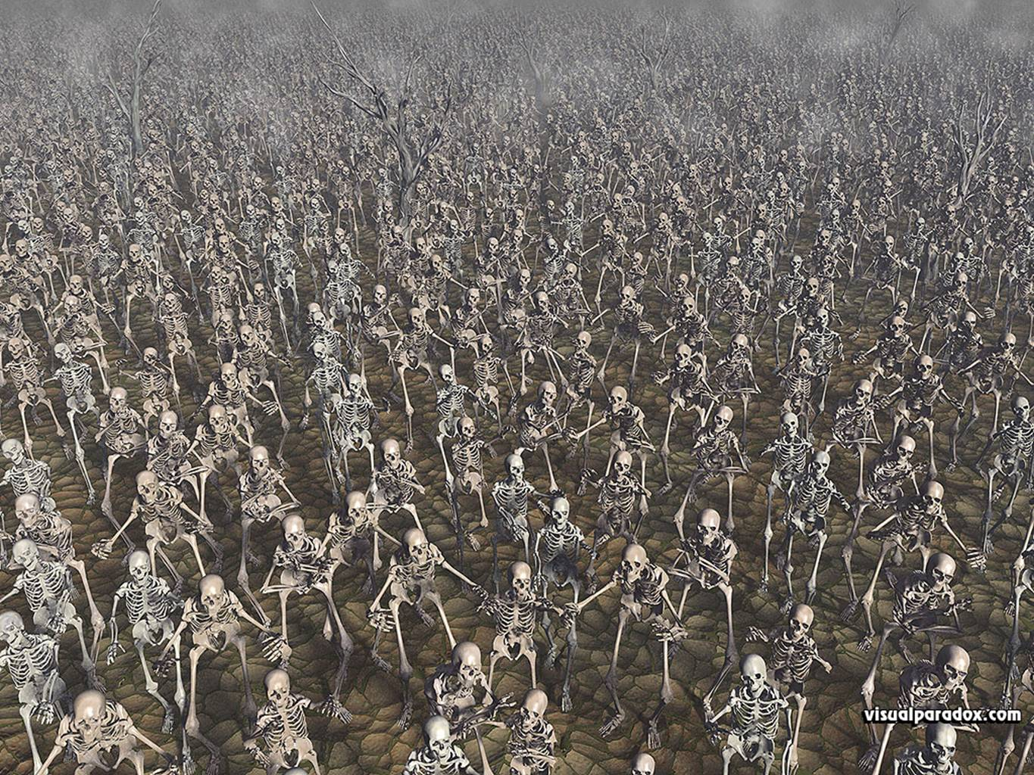

respuesta del Señor al desaliento y a la desesperanza de los israelitas Ez 33.10)
como. cuando se alejaban de Dios, Dios también se alejaba de ellos Isaías 59:1-2 se sentían como un montón de huesos resecos (v. 11)
Ezequiel 37:1-14
La visión de los huesos es una de las más conocidas de este profeta
Notes:
Deu 28:25 Jehová te entregará derrotado delante de tus enemigos; por un camino saldrás contra ellos, y por siete caminos huirás delante de ellos; y serás vejado por todos los reinos de la tierra.
respuesta del Señor al desaliento y a la desesperanza de los israelitas en el exilio Ez 33.10) Fuera de la Tierra prometida, los exiliados son como un montón de huesos resecos (v. 11)
LA CONDICION ERA LA MISMA DE ALGUNOS EN LOS TIEMPOS APOSTOLICOS
Jud 1:12 Estos son manchas en vuestros ágapes, que comiendo impúdicamente con vosotros se apacientan a sí mismos; nubes sin agua, llevadas de acá para allá por los vientos; árboles otoñales, sin fruto, dos veces muertos y desarraigados;

Slide 5
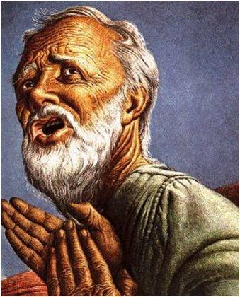
EZEQUIEL UN PROFETA MUY PECULIAR
Propio o privativo de cada persona o cosa.
ADEMAS FUE UN HOMBRE OBEDIENTE
Ver 7
Notes:
PECULIAR- NO HUBO OTRO COMO EL
OBEDIENTE Dios le dijo ve y predica y el como Noe fue y obedeció

Slide 6
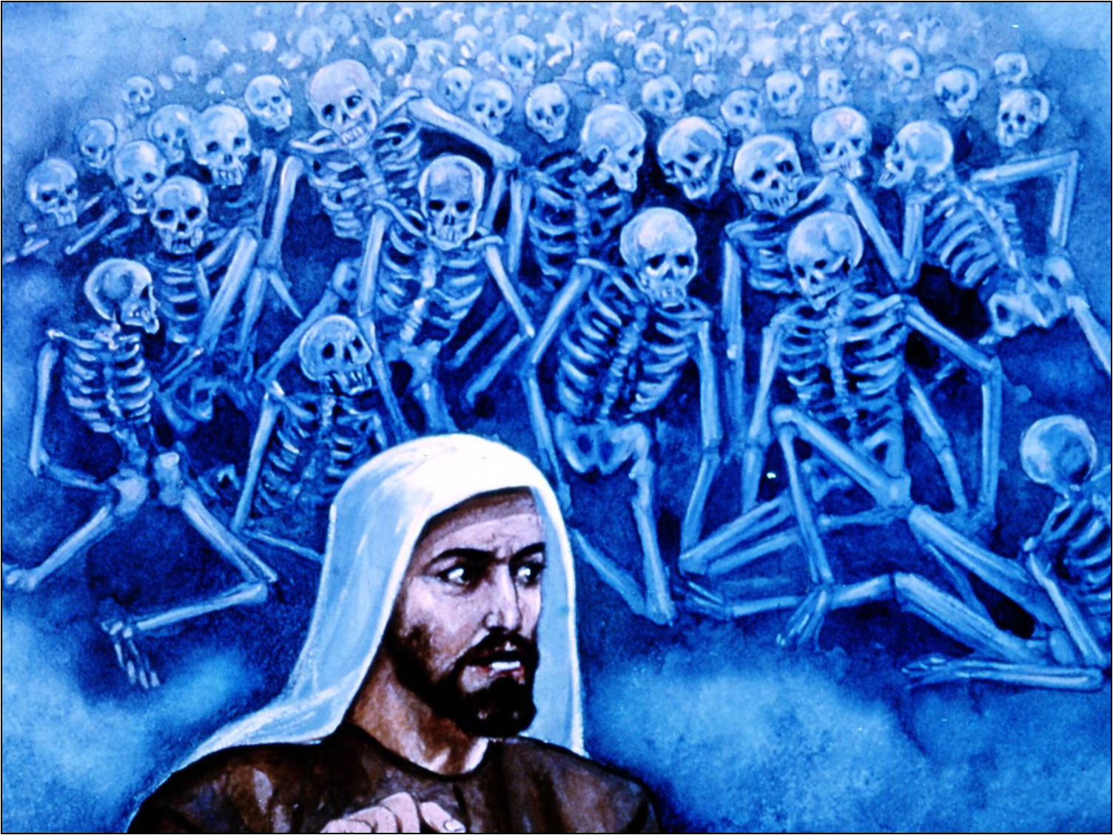
Ver 1. Un valle que estaba lleno de huesos:
"La mano de Jehová vino sobre mí, y me llevó en el Espíritu de Jehová, y me puso en medio de un valle que estaba lleno de huesos.”
Notes:
EL ERA VALIENTE
ADEMAS AUNQUE PARECIERE RIDUCULO EL NO LE IMPORTO

Slide 7
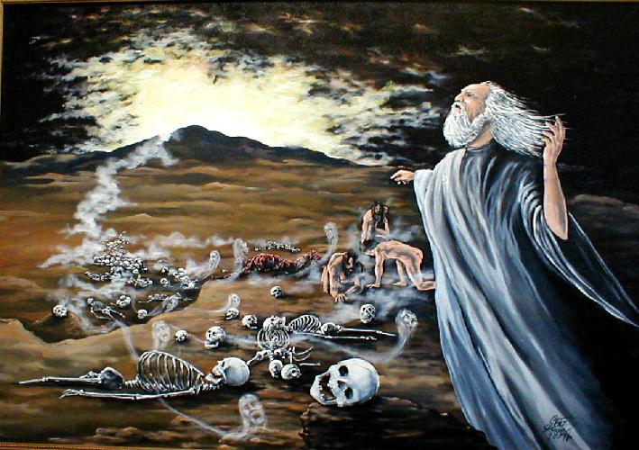
2. "Y me hizo pasar cerca de ellos por todo en derredor; y he aquí que eran muchísimos sobre la faz del campo, y por cierto secos en gran manera.”
Notes:
El Señor hará revivir a su pueblo con la eficacia de la palabra profética (v. 4)
El relato se divide en dos partes: en la primera, el profeta describe la visión (v. 1-10); en la segunda explica su significado (v. 11-14).
Jer 2:13 Porque dos males ha hecho mi pueblo: me dejaron a mí, fuente de agua viva, y cavaron para sí cisternas, cisternas rotas que no retienen agua.
Isa 1:3 El buey conoce a su dueño, y el asno el pesebre de su señor; Israel no entiende, mi pueblo no tiene conocimiento.
Mat 23:37 !!Jerusalén, Jerusalén, que matas a los profetas, y apedreas a los que te son enviados! !!Cuántas veces quise juntar a tus hijos, como la gallina junta sus polluelos debajo de las alas, y no quisiste!

Slide 8
¿vivirán estos Huesos?
Ver 3
Señor yo no se.
!Tu lo Sabes!

Slide 9


Notes:
Deu 18:22 si el profeta hablare en nombre de Jehová, y no se cumpliere lo que dijo, ni aconteciere, es palabra que Jehová no ha hablado;

Slide 10
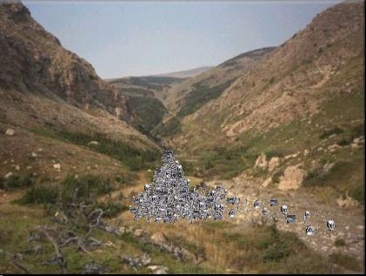
Los Huesos se juntaron cada
Hueso con su Hueso
3
Notes:
Aquí miramos una ves mas el Poder de Dios. Cuantos tiempo había pasado que estos huesos estaban aquí? Yo no lo se; pero cada hueso se junto con su hueso..

Slide 11











Los Huesos se juntaron
Notes:
Lc 1:37 porque Dios nada hay imposible
Mat 19:26 Y mirándolos Jesús, les dijo: Para los hombres esto es imposible; mas para Dios todo es posible.

Slide 12

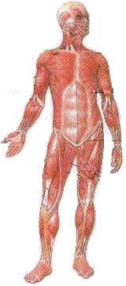
8. ! Y miré!
Los Huesos
comenzaron
A vestirse
De tendones

Slide 13
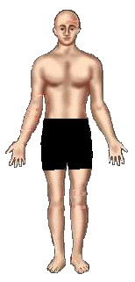
Piel comenzó
Vestir los Tendones Ver 8
pero no había en ellos espíritu.
Aquí hay una lección:.
Una persona puede asumir todas las apariencias de tener vida espiritual, y sin embargo no tenerla, y así estar todavía muerto delante de Dios.
"Como los Fariseos"
Notes:
APARIENCIA DE VIDA
Mat 23:27 ¡Ay de vosotros, escribas y fariseos, hipócritas! porque sois semejantes a sepulcros blanqueados, que por fuera, a la verdad, se muestran hermosos, pero por dentro están llenos de huesos de muertos y de toda inmundicia.

Slide 14
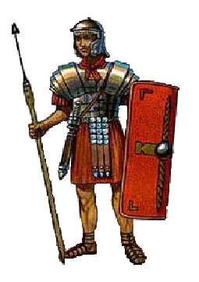
Hasta llegar
A ser
Un Ejercito
Ver 10

Slide 15
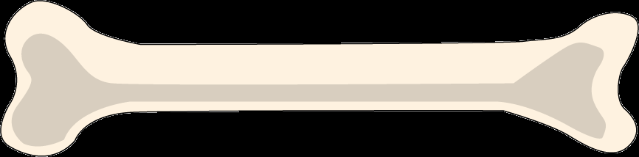

11. "Me dijo luego: Hijo de hombre, todos estos huesos son la casa de Israel. He aquí, ellos dicen: Nuestros huesos se secaron, y pereció nuestra esperanza, y somos del todo destruidos.”
12. "Por tanto, profetiza, y diles: Así ha dicho Jehová el Señor: He aquí yo abro vuestros sepulcros, pueblo mío, y os haré subir de vuestras sepulturas, y os traeré a la tierra de Israel.” 13. "Y sabréis que yo soy Jehová, cuando abra vuestros sepulcros, y os saque de vuestras sepulturas, pueblo mío.”
14. "Y pondré mi Espíritu en vosotros, y viviréis, y os haré reposar sobre vuestra tierra; y sabréis que yo Jehová hablé, y lo hice, dice Jehová.”

Slide 16

¿Cual es la lección?

Slide 17


Solo,desalentado,sin Dios.Como el hijo prodigo lc 15-Sal 40. Manases 2 Crónicas 33:12
Se envejecieron mis huesos Sal 32:3/31:10
El Pecado nos Roba la voluntad y la Vida …
…y Nos deja como; huesos secos.
No hay Vida
No hay Esperanza
No hay Promesa No hay Futuro
Sin Cristo
Notes:
Eph 5:14 Por lo cual dice:
Despiértate, tú que duermes,
Y levántate de los muertos,
Y te alumbrará Cristo.
Col 2:13 Y a vosotros, estando muertos en pecados y en la incircuncisión de vuestra carne, os dio vida juntamente con él,(B) perdonándoos todos los pecados,
1Pe 2:24 quien llevó él mismo nuestros pecados en su cuerpo sobre el madero, para que nosotros, estando muertos a los pecados, vivamos a la justicia; y por cuya herida fuisteis sanados.(I)
EL PECADO NOS ROBA LA VOLUNTAD
2Ti 2:26 Y escapen del lazo del diablo, en que están cautivos á voluntad de él.

Slide 18

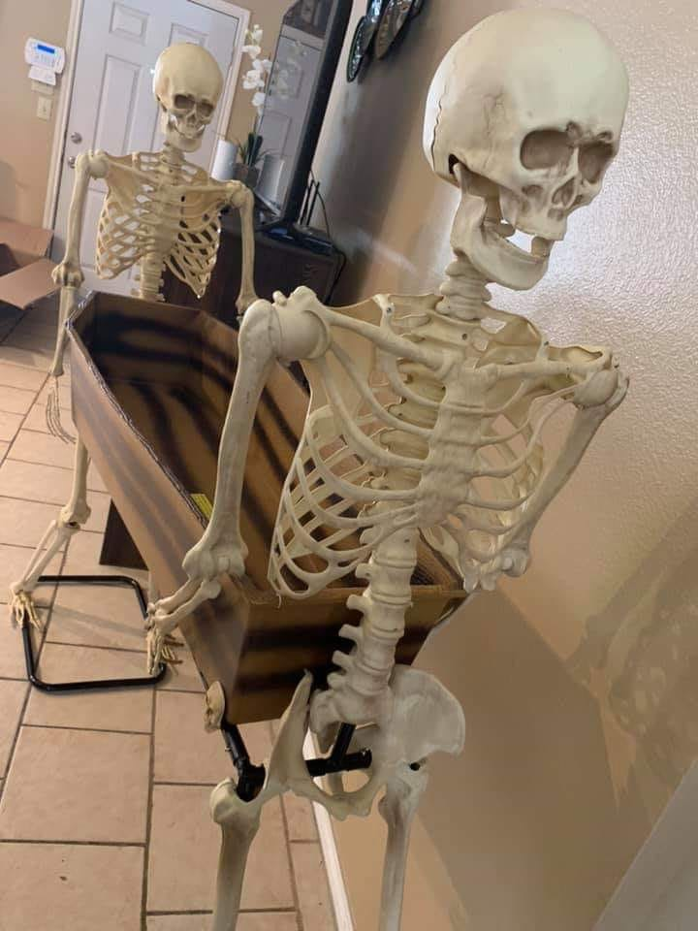

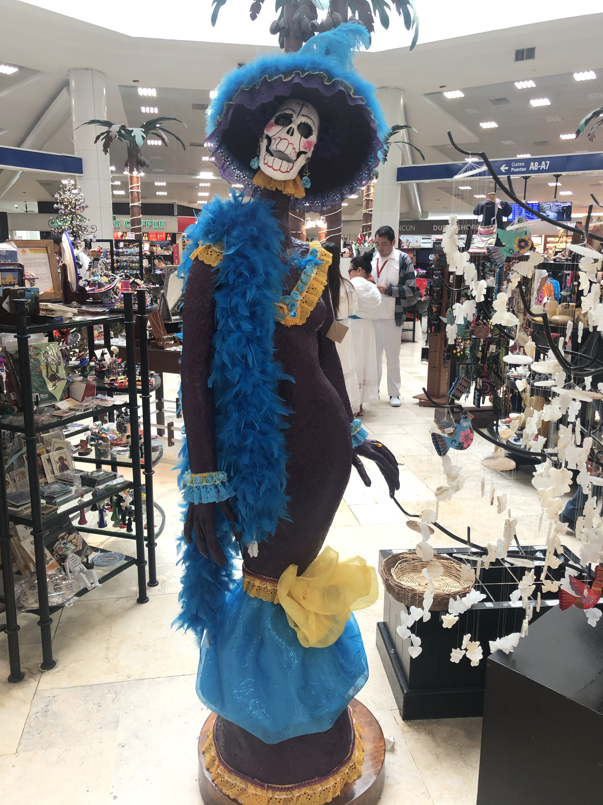
Reconozca que esta muerto
Jn 5:21 Dios es el que da VIDA
Jn 3:16 Dios da Vida Eterna
Jn 3:36 el que no cree no tiene la vida
Mat. 5:6
Hambre & Sed
Stg 4:8 "Acercaos a Dios, y él se acercará a vosotros. Pecadores, limpiad las manos; y vosotros los de doble ánimo, purificad vuestros corazones.”

Slide 19
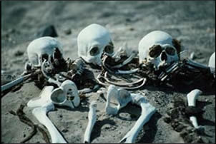
Si Usted Piensa que es uno de estos:
Si esta es su situación Espiritual
Delante de Dios,
Hoy, ¡si Usted quiere!, todo puede Cambiar/ Rom 6:4,11/Col 2:13
Notes:
Rev 20:12 Y vi a los muertos, grandes y pequeños, de pie ante Dios; y los libros fueron abiertos, y otro libro fue abierto, el cual es el libro de la vida; y fueron juzgados los muertos por las cosas que estaban escritas en los libros, según sus obras.(D)

Slide 20
